Slide 1
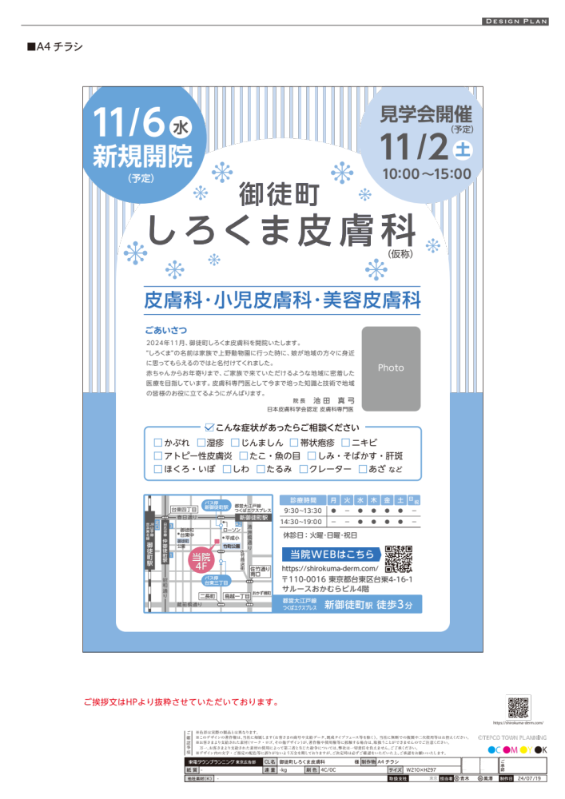
・文字変更
11/1 金に日程変更
・文字変更
10/26 土に日程変更
・文字変更
形成外科を追加
・文字追加
経歴
2014年新潟大学医学部卒業
聖路加国際病院初期研修
2016年東京女子医科大学病院皮膚科入局
2017年三井記念病院出向
2018年国立国際医療研究センター病院研究所 研究員(現在に至る)
2019年埼玉医科大学病院皮膚科入局
2022年埼玉医科大学病院皮膚科助教
・文字変更
2024年11月、御徒町しろくま皮膚科を開院いたします。
「しろくまひふかがいいよ！みんな好きになってくれるよ！」
”しろくま”という名前は家族で上野動物園に行った時の娘の提案から生まれました。地域の方々に身近な存在に思ってもらえるのではという思いが込められています。赤ちゃんからお年寄りまで、一人一人のライフスタイルやお困りごとに寄り添い、ご家族で安心して来ていただけるような、地域に密着した医療を目指しています。
私自身二人の子どもがおり、子どもたちや家族と一緒に幸せに過ごす時間はとても大切だと考えています。子育てで疲れている時に子どもと一緒に受診できて、少しでも気分転換ができる美容皮膚科があったらいいな、という思いでこの度開院いたしました。
私はこれまで大学病院では皮膚科の臨床診療について幅広く学んできたことを自身のベースとしつつ、大学院での毛髪の基礎研究を通じて知を深めることの面白さを知ったことをきっかけに、脱毛症の専門外来を行い最先端の医療を追及してまいりました。また、都内美容皮膚科クリニックで美容医療についても研鑽を積んでまいりました。
皮膚科専門医として今まで培った知識と技術で地域の皆様のお役に立てるように最大限務めてまいります。
・文字追加
AGA
・文字追加
院長 医学博士 池田真弓

